Slide 1
Дисциплина: Электроника и схемотехника
Лектор: Елизаров Игорь Александрович
кандидат технических наук, доцент

Slide 2

Электрические свойства полупроводников
Полупроводниками называют вещества, удельная проводимость которых имеет промежуточное значение между удельными проводимостями металлов и диэлектриков.
В отличие от металлов в полупроводниках носители заряда возникают при повышении температуры или поглощении энергии от другого источника.
В полупроводниках электропроводность осуществляется двумя различными видами движения электронов. Проводимость полупроводников можно менять в широких пределах, добавляя ничтожно малые количества примесей.
2
Электротехника и электроника

Slide 3
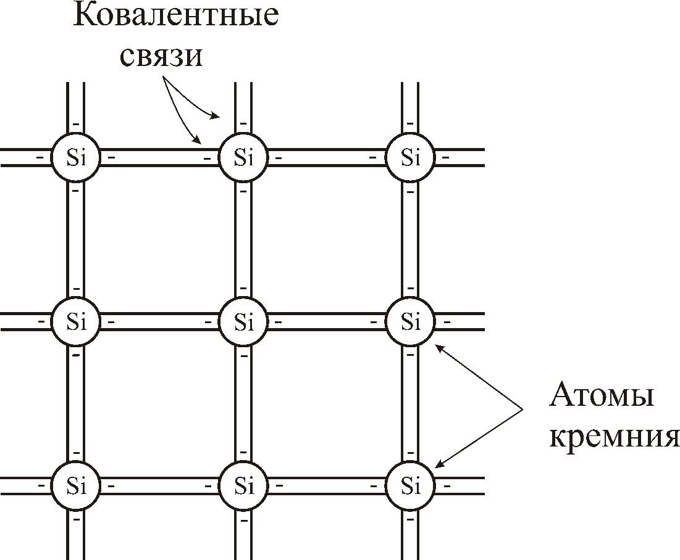
Электрические свойства полупроводников
Структура кристалла кремния
Атомы кремния способны объединять свои валентные электроны с другими атомами кремния с помощью ковалентных связей.
3
Электротехника и электроника

Slide 4
Электрические свойства полупроводников
При освобождении электрона в кристаллической решетке появляется незаполненная межатомная связь. Такие «пустые» места с отсутствующими электронами получили название дырок.
Возникновение дырок в кристалле полупроводника создает дополнительную возможность для переноса заряда. Дырка может быть заполнена электроном, перешедшим под действием тепловых колебаний от соседнего атома.
Последовательное заполнение свободной связи электронами эквивалентно движению дырки в направлении, противоположном движению электронов, что равносильно перемещению положительного заряда.
4
Электротехника и электроника

Slide 5
Электрические свойства полупроводников
В полупроводнике имеются два типа носителей заряда – электроны и дырки, а общая проводимость полупроводника является суммой электронной проводимости (n-типа) и дырочной проводимости (р-типа).
Для увеличения проводимости чистых полупроводниковых материалов применяют легирование – добавление небольших количеств посторонних элементов, называемых примесями.
Используются два типа примесей. Примеси первого типа – пятивалентные – состоят из атомов с пятью валентными электронами. Примеси второго типа – трехвалентные – состоят из атомов с тремя валентными электронами.
5
Электротехника и электроника

Slide 6
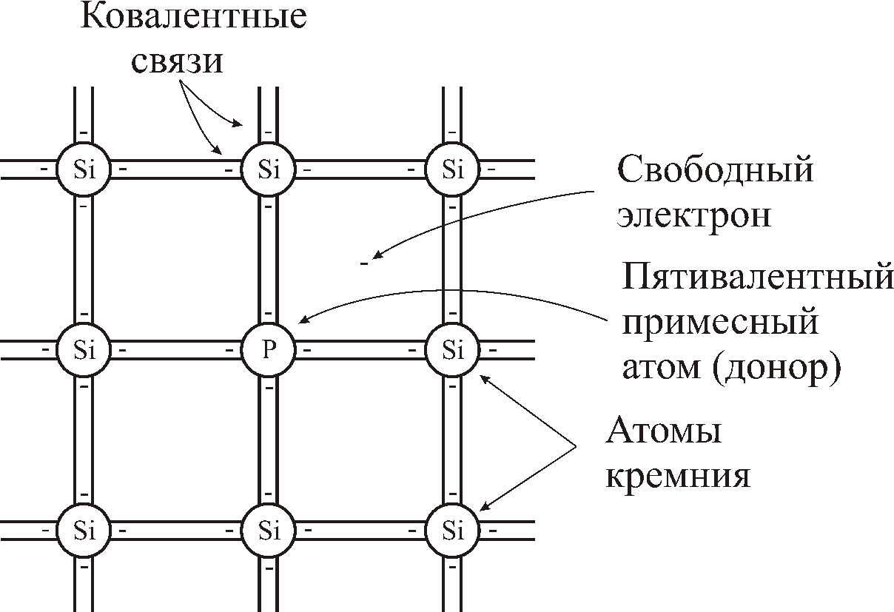
Электрические свойства полупроводников
Структура кристалла кремния, легированного пятивалентным материалом (фосфором)
6
Электротехника и электроника

Slide 7
Электрические свойства полупроводников
Атом фосфора называют донором, поскольку он отдает свой лишний электрон.
Электроны в таком полупроводнике являются основными носителями, а дырки – неосновными носителями. Основные носители имеют отрицательный заряд, поэтому такой материал называется полупроводником n-типа.
В качестве донорных примесей для германия и кремния используют фосфор, мышьяк, сурьму.
7
Электротехника и электроника

Slide 8
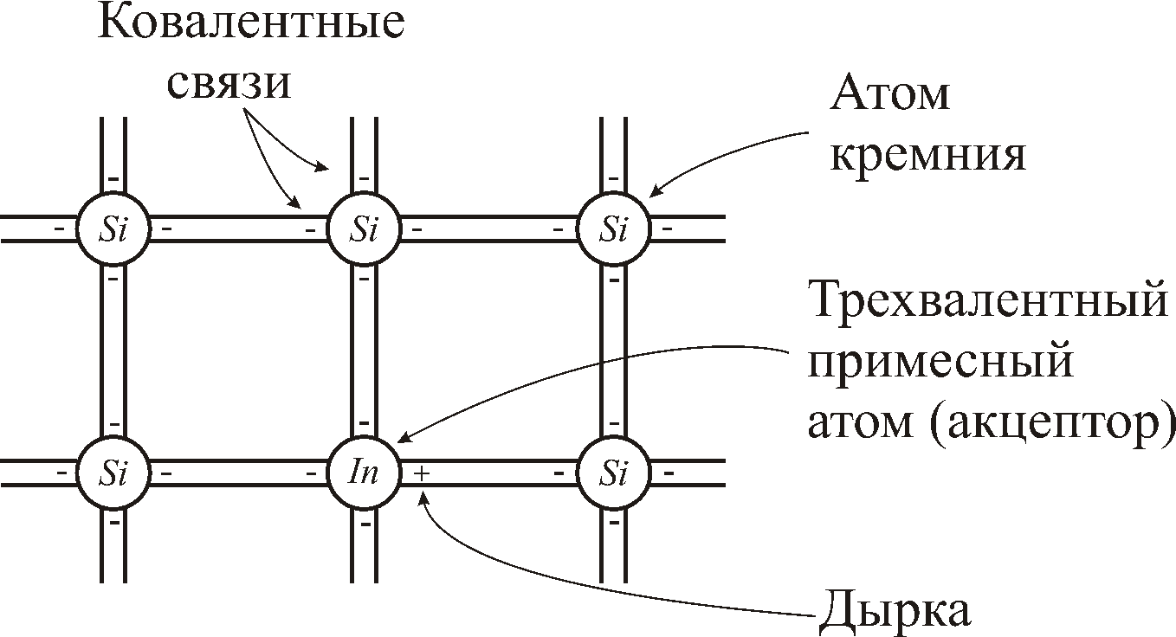
Электрические свойства полупроводников
Когда полупроводниковый материал легирован трехвалентными атомами, например атомами индия (In), то эти атомы разместят свои три валентных электрона среди трех соседних атомов. Это создаст в ковалентной связи дырку.
Структура кристалла кремния, легированного трехвалентным материалом
8
Электротехника и электроника

Slide 9
Электрические свойства полупроводников
Атомы, которые вносят в полупроводник дополнительные дырки, называются акцепторами.
Дырки являются основными носителями, а электроны – неосновными. Поскольку основные носители имеют положительный заряд, материал называется полупроводником р-типа.
В качестве акцепторных примесей в германии и кремнии используют бор, алюминий, галлий, индий.
9
Электротехника и электроника

Slide 10
Вольт-амперная характеристика р–n-перехода
Контакт двух полупроводников с различными типами проводимости называется р–n-переходом.
Поскольку концентрация электронов в n-области значительно больше их концентрации в p-области, происходит диффузия электронов из n-области в p-область. В n-области остаются неподвижные положительно заряженные ионы доноров.
Одновременно происходит диффузия дырок из p-области в n-область. За счет этого приграничная р-область приобретает отрицательный заряд, обусловленный отрицательно заряженными ионами акцепторов.
10
Электротехника и электроника

Slide 11
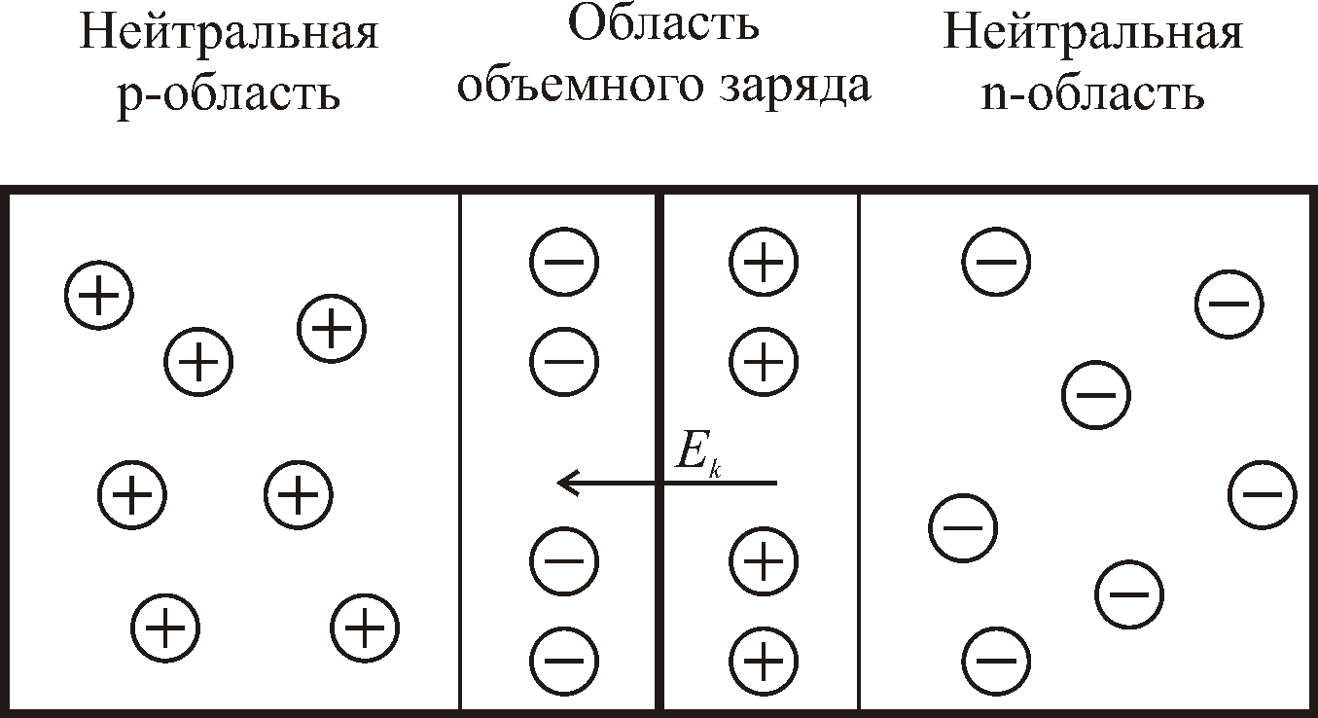
Вольт-амперная характеристика р–n-перехода
Прилегающие к р–n-переходу области образуют слой объемного заряда, обедненный основными носителями. В слое объемного заряда возникает контактное электрическое поле E_{k}, препятствующее дальнейшему переходу электронов и дырок из одной области в другую.
11
Электротехника и электроника

Slide 12
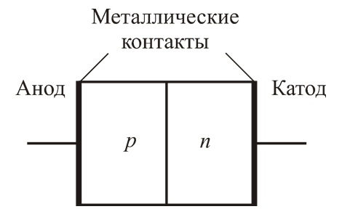
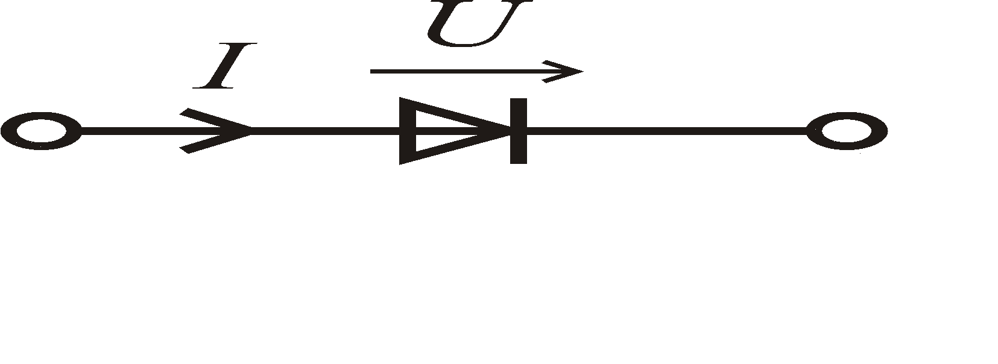
Полупроводниковые диоды
Полупроводниковый диод – двухполюсный прибор, имеющий один p–n-переход.
Упрощенная структура диода
Электрод диода, подключенный к p-области, называют анодом (А), а электрод, подключенный к n-области – катодом (К).
12
Электротехника и электроника

Slide 13
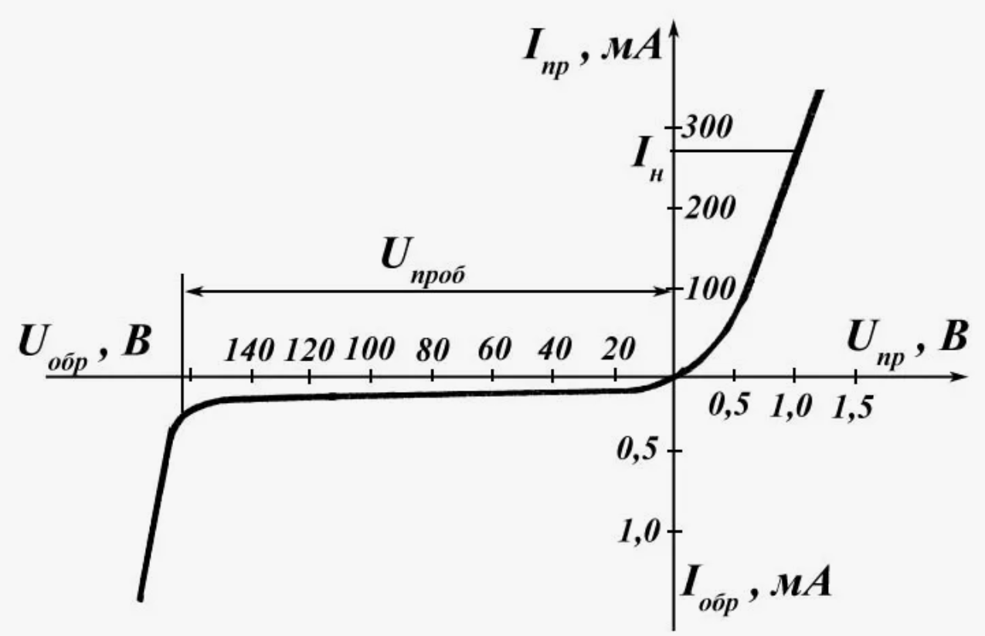
Полупроводниковые диоды
Вольт-амперная характеристика диода
Характеристика показывает:
С увеличением прямого напряжения прямой ток возрастает
Увеличение обратного напряжения не влияет на обратный ток (он очень мал), но при некотором значении обратного напряжения возникает пробой p-n перехода
13
Электротехника и электроника

Slide 14
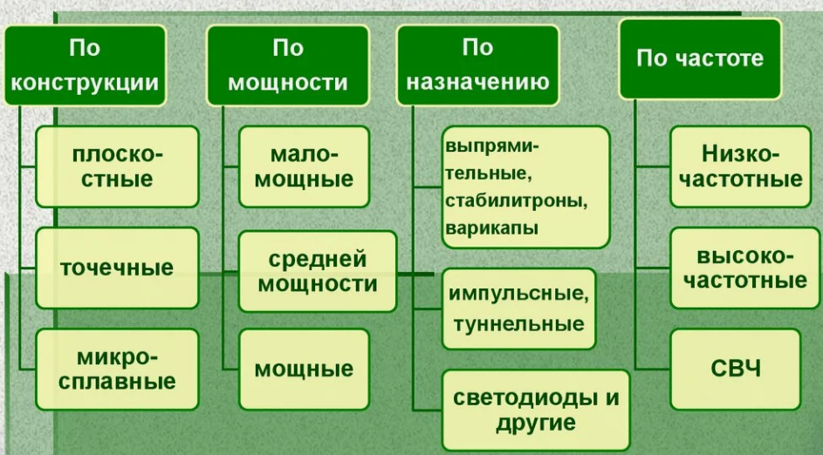
Полупроводниковые диоды
Классификация
14
Электротехника и электроника

Slide 15
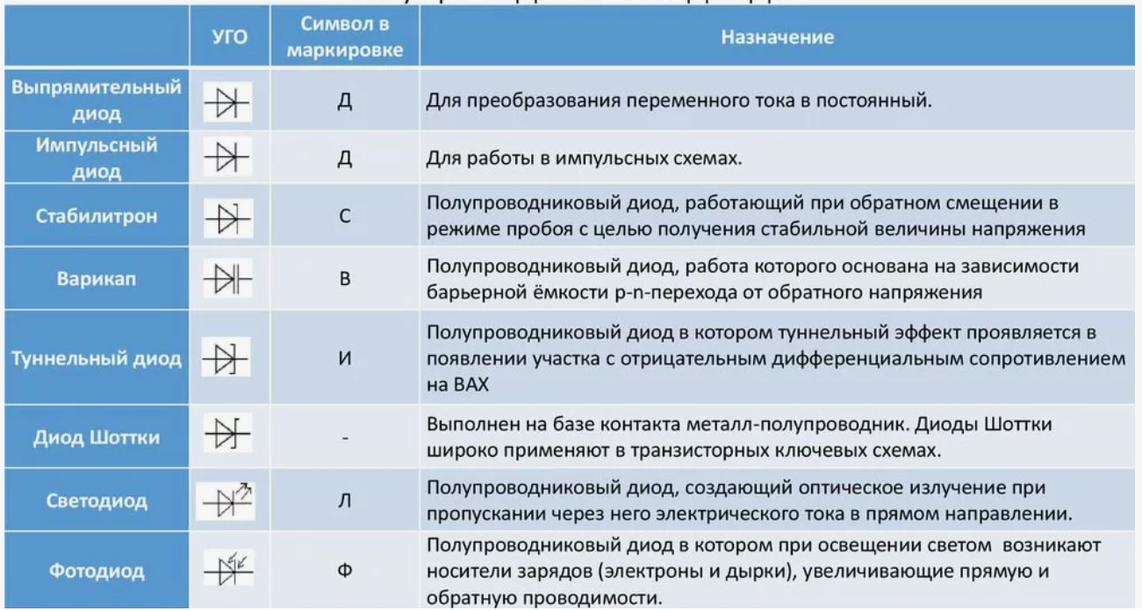
Полупроводниковые диоды
Условные обозначения диодов
15
Электротехника и электроника

Slide 16
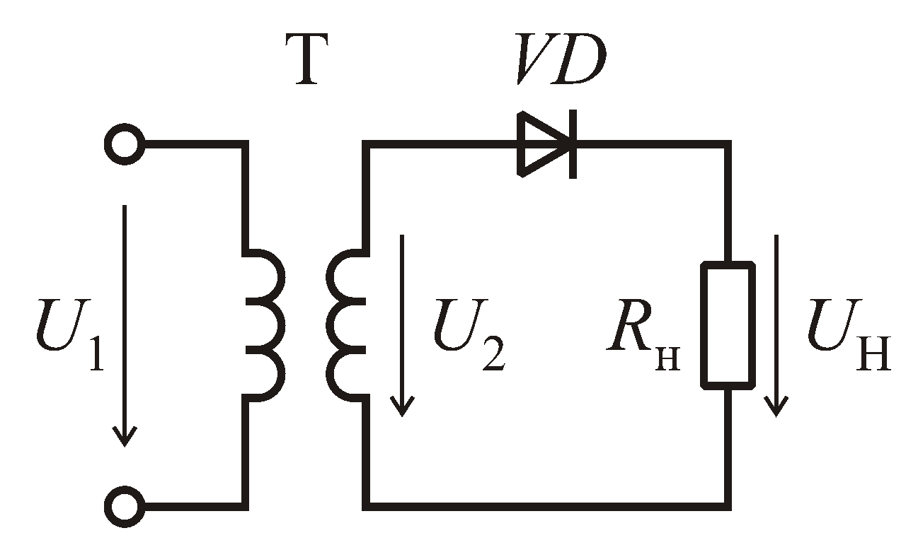
Выпрямители
Выпрямители преобразуют переменное напряжение питающей сети в пульсирующее однополярное.
Основными компонентами выпрямителей служат вентили – элементы с явно выраженной нелинейной ВАХ. В качестве таких элементов используют кремниевые диоды.
Однополупериодный выпрямитель
16
Электротехника и электроника

Slide 17
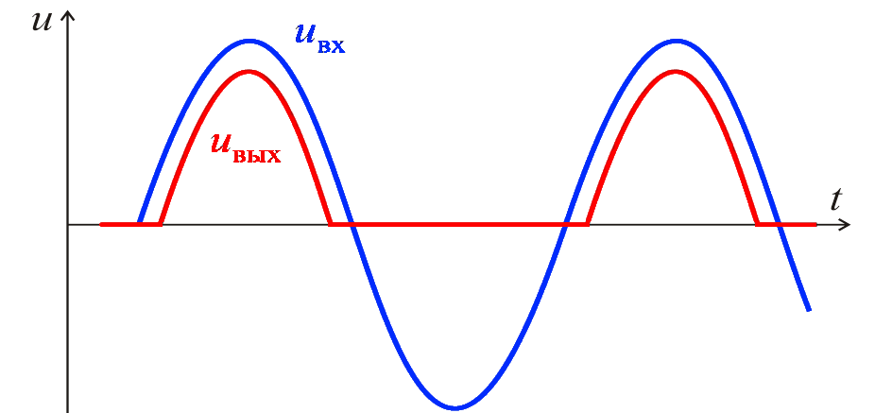
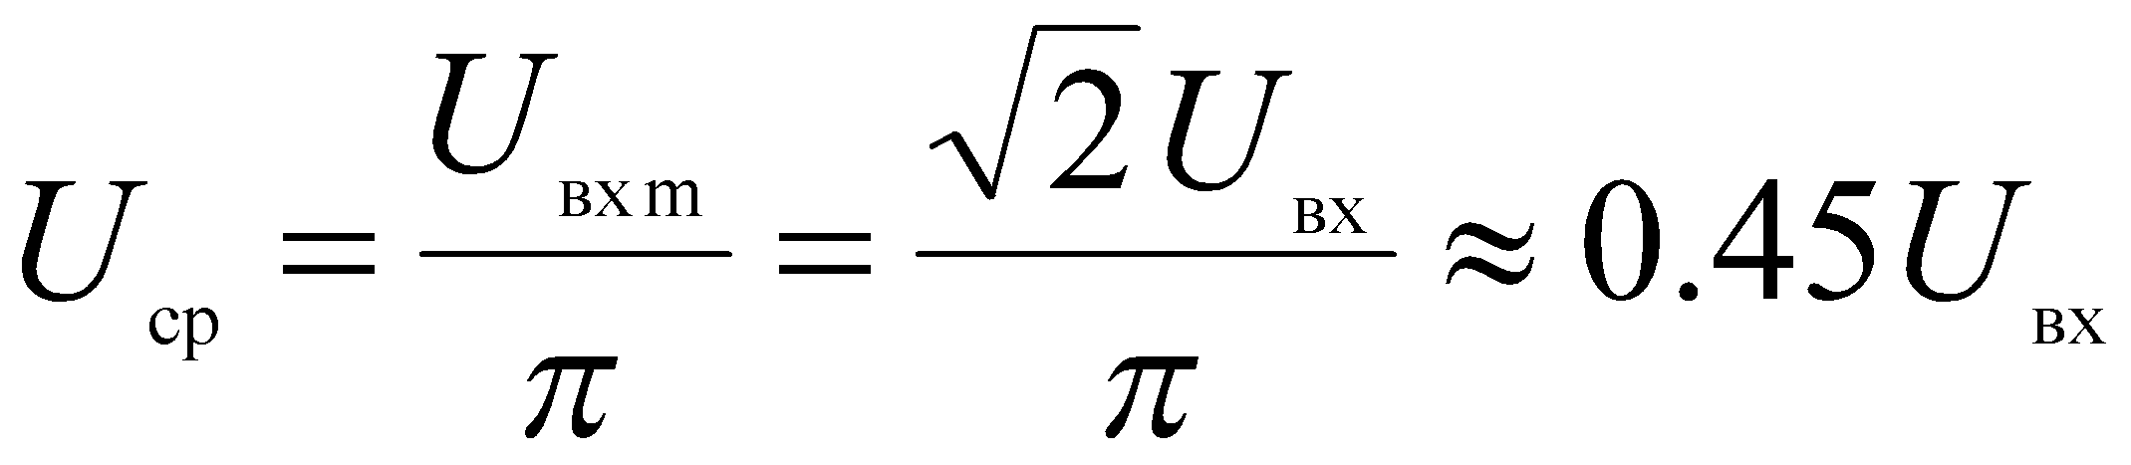
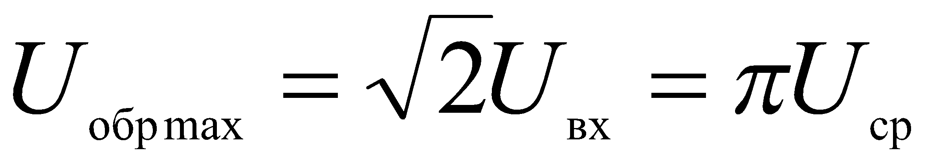
Выпрямители
Напряжения на входе и выходе однополупериодного выпрямителя
Среднее значение выпрямленного напряжения
Максимальное обратное напряжение на диоде
17
Электротехника и электроника

Slide 18
Выпрямители
Двухполупериодный выпрямитель с выводом от средней точки вторичной обмотки трансформатора
u₁
VD2
Диоды проводят ток поочередно, каждый в течение полупериода.
В положительный полупериод открыт диод VD1, а в отрицательный – диод VD2.
18
Электротехника и электроника

Slide 19
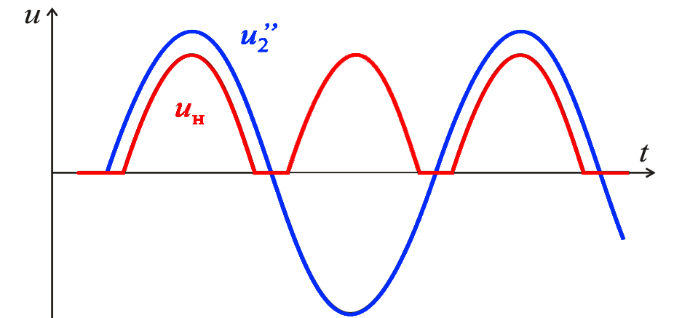
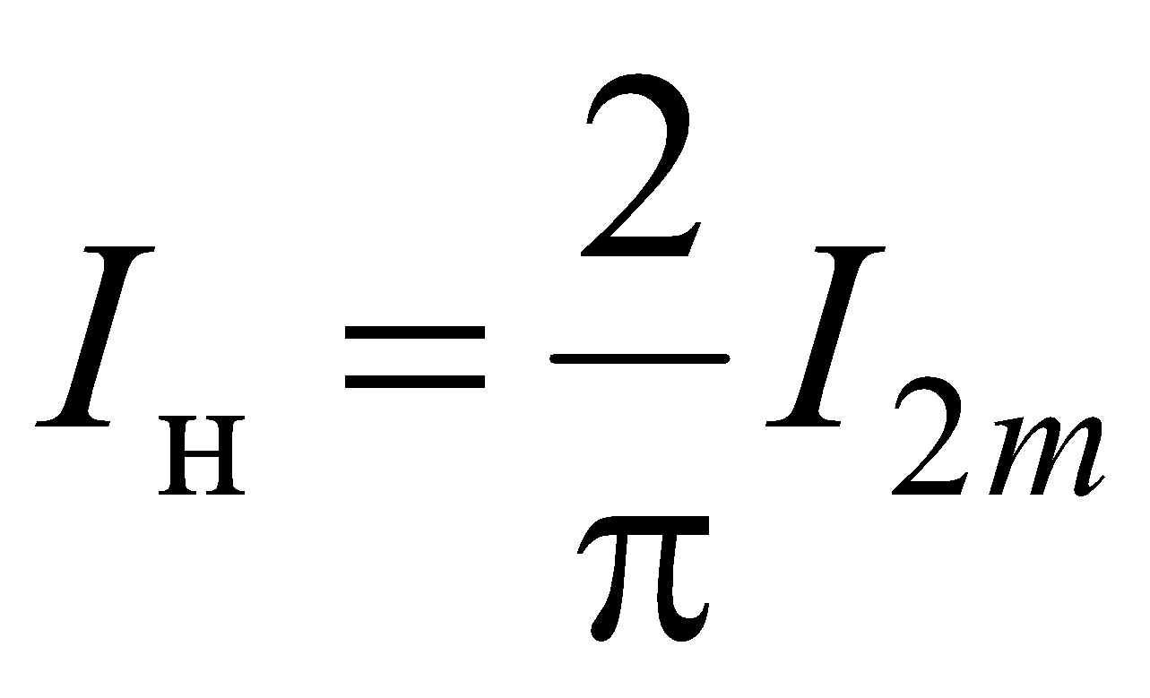
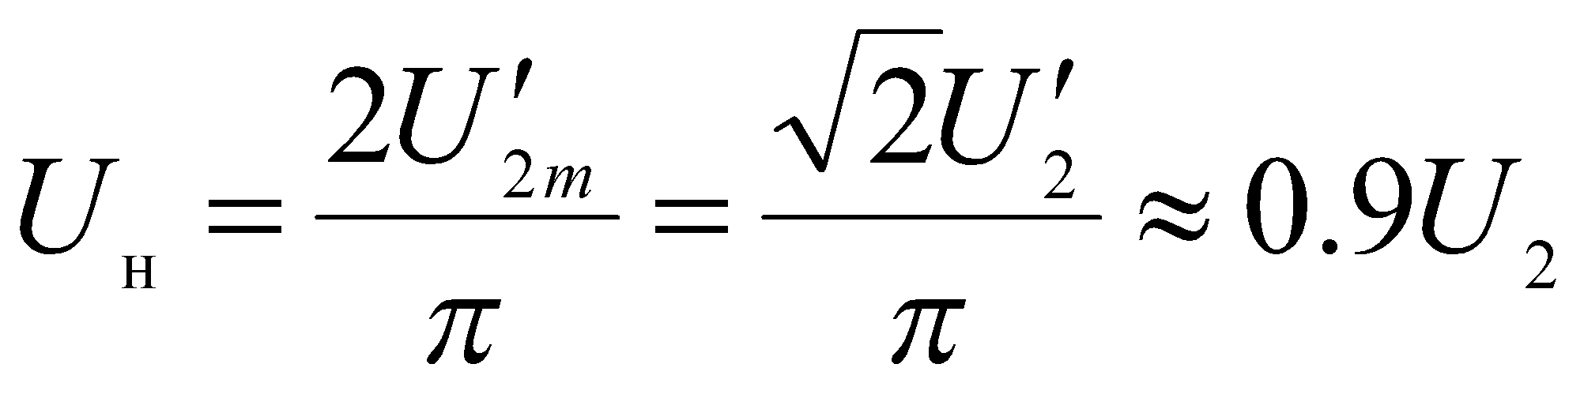
Выпрямители
Напряжение на нагрузке
Средние значения тока и напряжения нагрузки
;
19
Электротехника и электроника

Slide 20
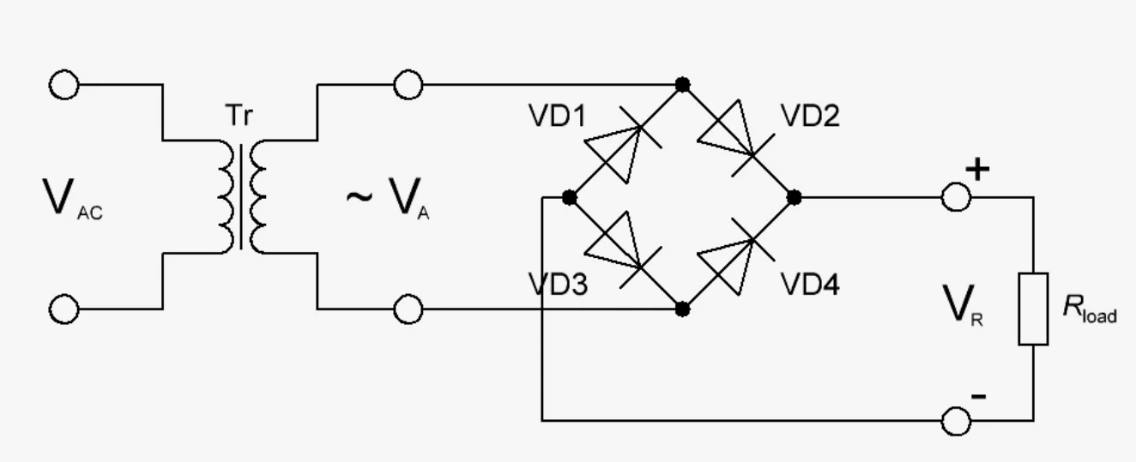
Выпрямители
Мостовая схема двухполупериодного выпрямителя
20
Электротехника и электроника

Slide 21
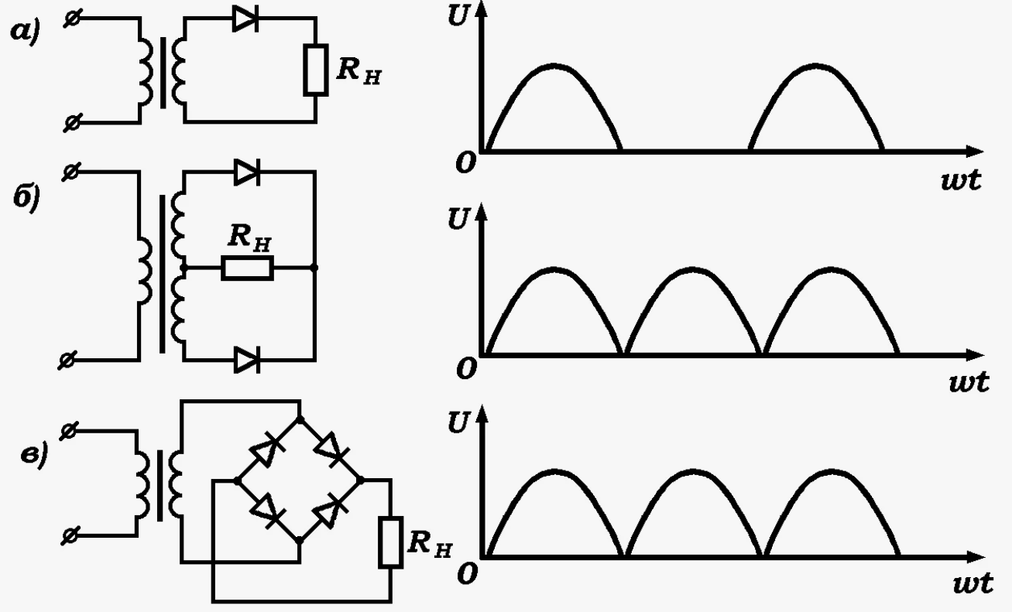
Выпрямители
21
Электротехника и электроника

Slide 22
Выпрямители
Для уменьшения пульсаций выпрямленного напряжения используют специальные устройства – сглаживающие фильтры
Емкостный фильтр (С-фильтр) в схеме однополупериодного выпрямителя
Сглаживание пульсаций выпрямленного напряжения происходит за счет периодической зарядки конденсатора С (когда напряжение на вторичной обмотке трансформатора превышает напряжение на нагрузке) и последующей его разрядки на сопротивление нагрузки
22
Электротехника и электроника

Slide 23
Выпрямители
Временные диаграммы напряжений и токов выпрямителя
23
Электротехника и электроника

Slide 24
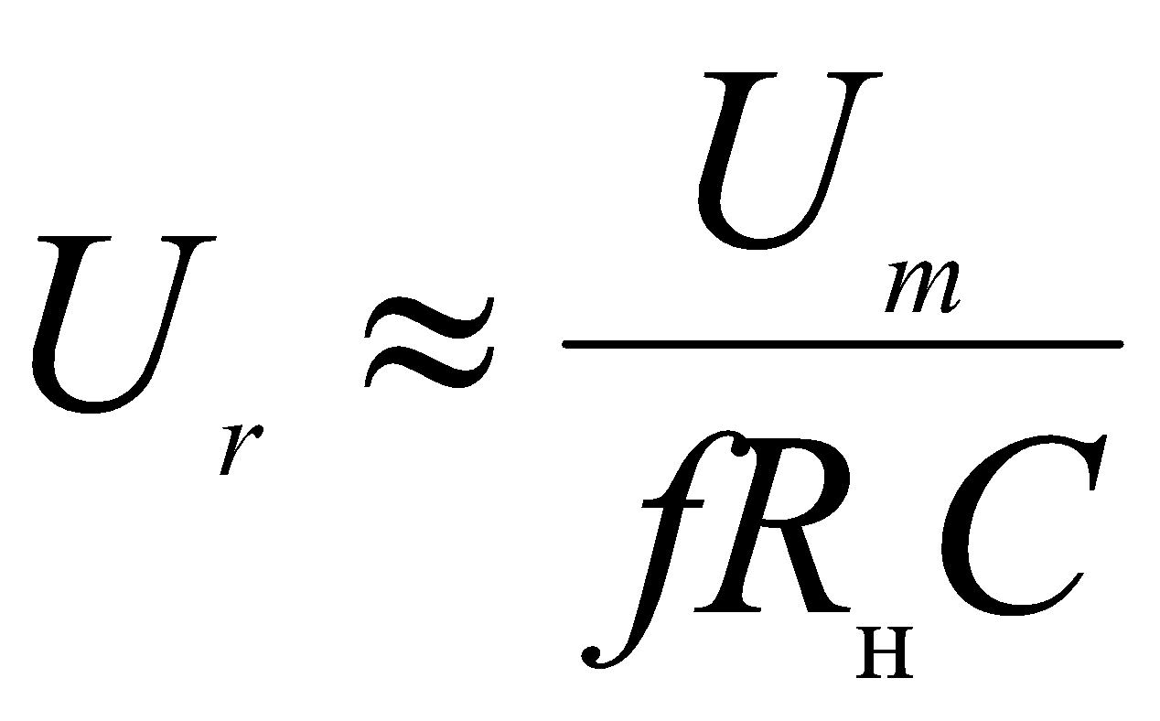

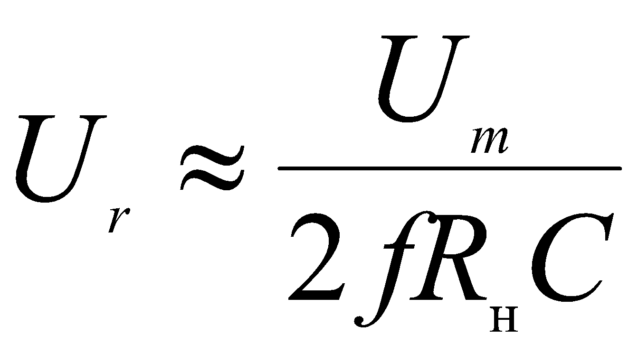
Выпрямители
На интервале времени t₁ – t₂ диод открыт и конденсатор заряжается.
На интервале t₂ – t₃ диод закрыт и конденсатор разряжается через сопротивление R_{н}
Амплитуда пульсаций выпрямленного напряжения
- частота входного напряжения
Амплитуда пульсаций напряжения на выходе двухполупериодного выпрямителя
24
Электротехника и электроника

Slide 25
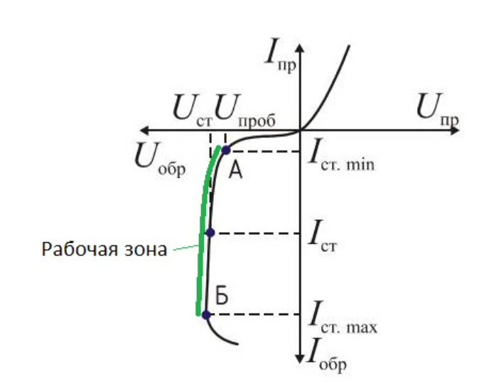
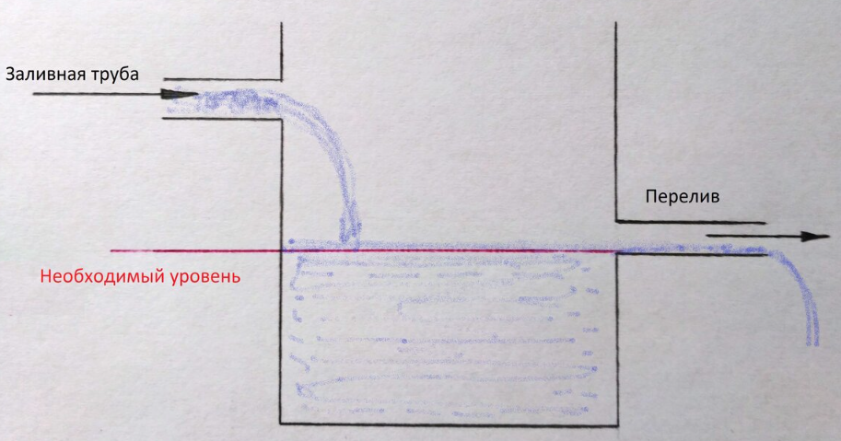
Стабилитроны
Стабилитрон (диод Зенера) – это полупроводниковый диод, функционирующий при обратном смещении в режиме пробоя.
Стабилитрон это полупроводниковый прибор, который стабилизирует напряжение.
25
Электротехника и электроника

Slide 26
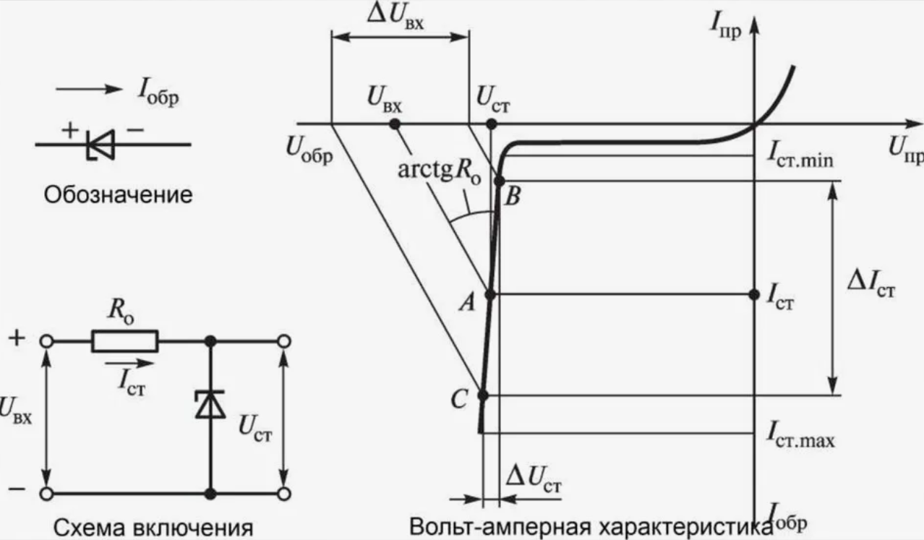
Стабилитроны
26
Электротехника и электроника

Slide 27
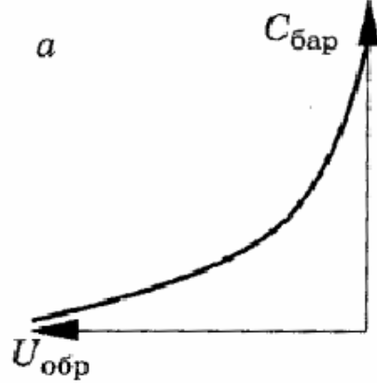
Варикапы
Варикапы – это специальные п/п диоды, которые исп. в кач. электрически управляемой емкости. Они находят применение в схемах автоматической подстройки частоты радиоприемников, в схемах частотных модуляторов, в параметрических схемах усиления, в схемах умножения частоты, в управляемых фазовращателях.
Принцип действия основан на зависимости емкости p-n-перехода от внешнего напряжения.
Практическое применение получила барьерная емкость p–n перехода, величина которой зависит от значения приложенного к диоду обратного напряжения
27
Электротехника и электроника

Slide 28
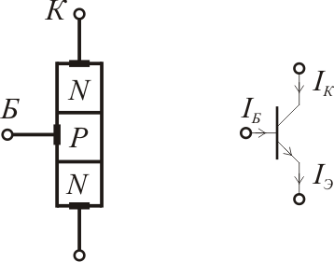
Биполярные транзисторы
Биполярный транзистор – трёхполюсный
полупроводниковый прибор с двумя p–n-переходами
n–p–n- транзистор
28
Электротехника и электроника

Slide 29
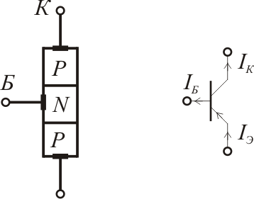
Биполярные транзисторы
p–n–p- транзистор
29
Электротехника и электроника

Slide 30
Биполярные транзисторы
Структура биполярного транзистора
p
n
n
30
Электротехника и электроника

Slide 31
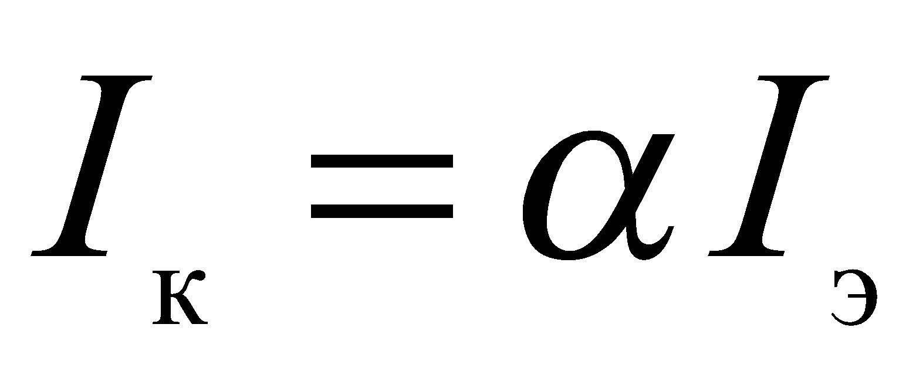
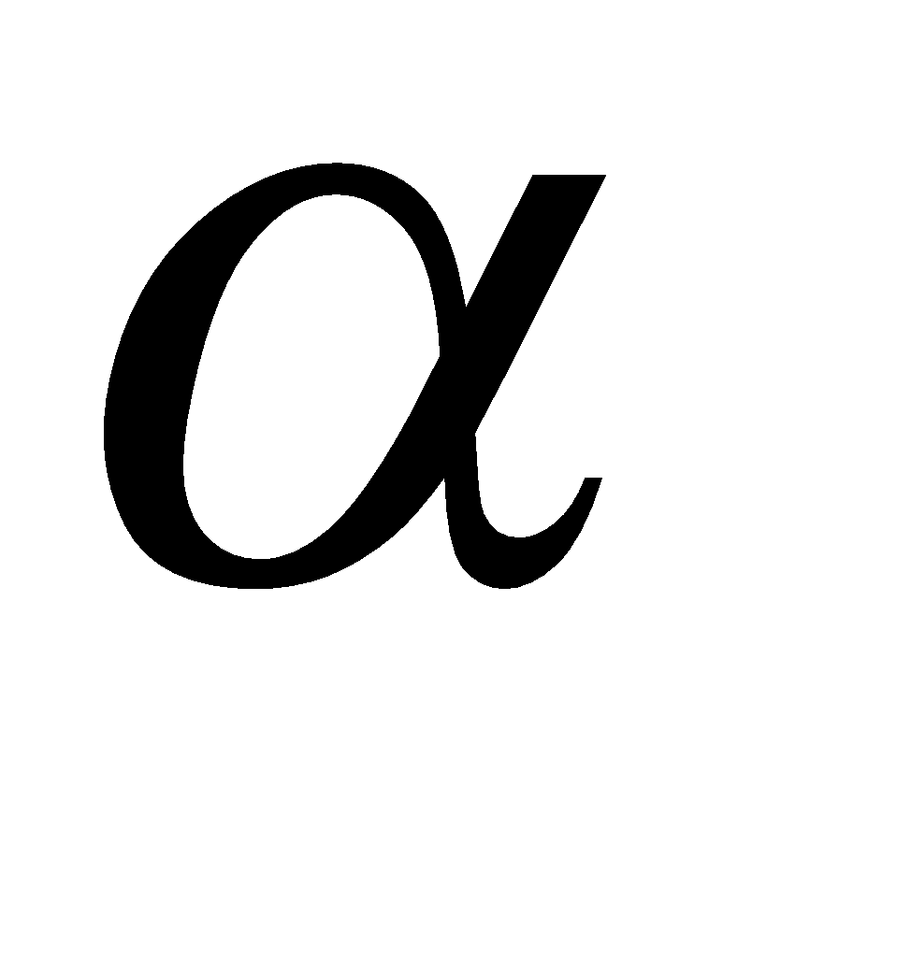
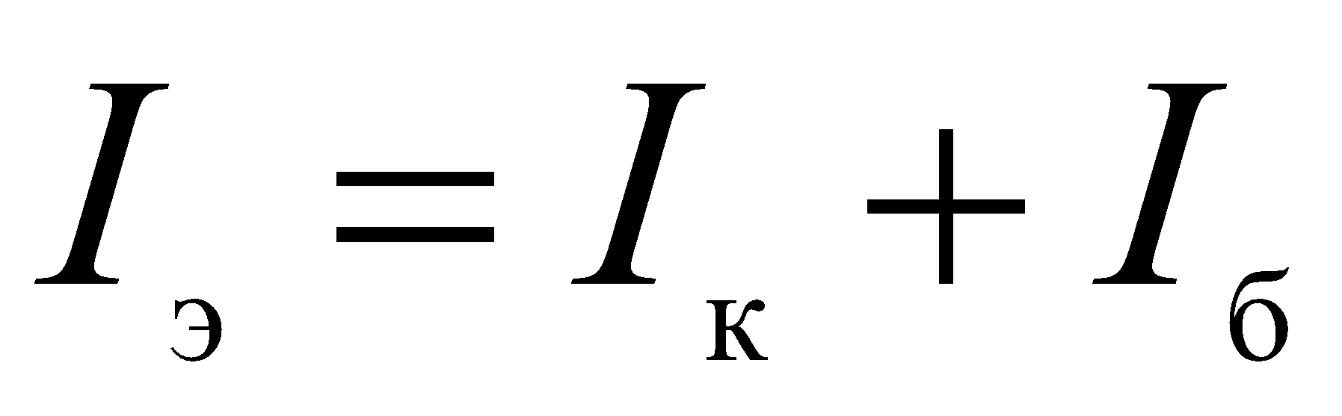
Биполярные транзисторы
Активный режим работы биполярного транзистора
– коэффициент передачи тока эмиттера.
У интегральных транзисторов α = 0.99–0.995
31
Электротехника и электроника

Slide 32
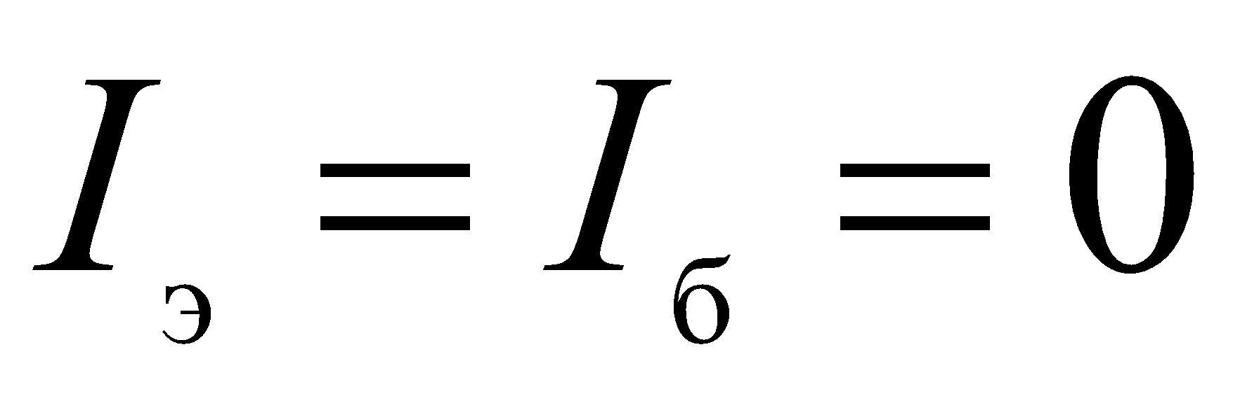
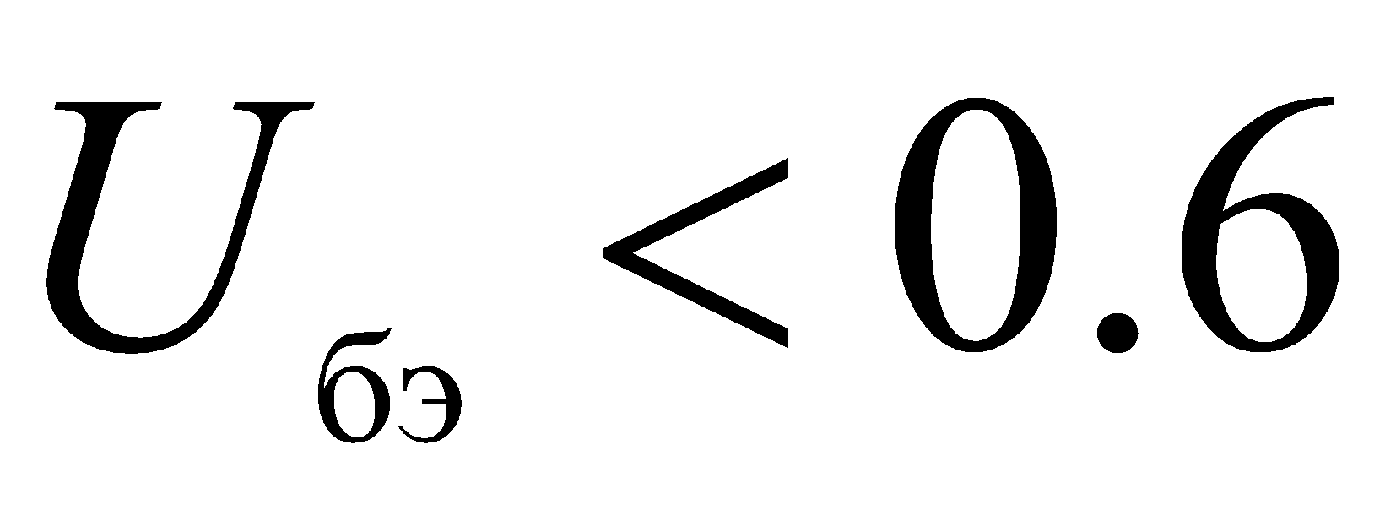

Биполярные транзисторы
Режим отсечки:
В
Режим насыщения:
В
32
Электротехника и электроника

Slide 33
Характеристики биполярных транзисторов
Входная характеристика
Выходные характеристики
I_{б}
I_{к}, мА
I_{б} = 40 мкА
I_{б} = 20 мкА
I_{б} = 0
U_{бэ}
U_{кэ}, В
33
Электротехника и электроника

Slide 34
Модели биполярных транзисторов
Линеаризованные характеристики биполярного транзистора
I_{к}
I_{б}
I_{б4}
I_{б3}
I_{б2}
I_{б1}
I_{б} = 0
U_{бэ}
U_{кэ}
34
Электротехника и электроника

Slide 35
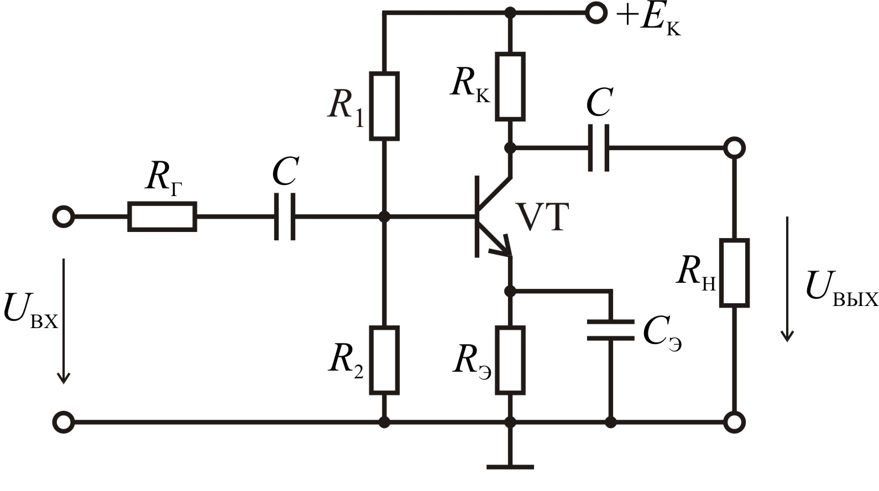
Усилительный каскад на биполярном транзисторе
35
Электротехника и электроника

Slide 36

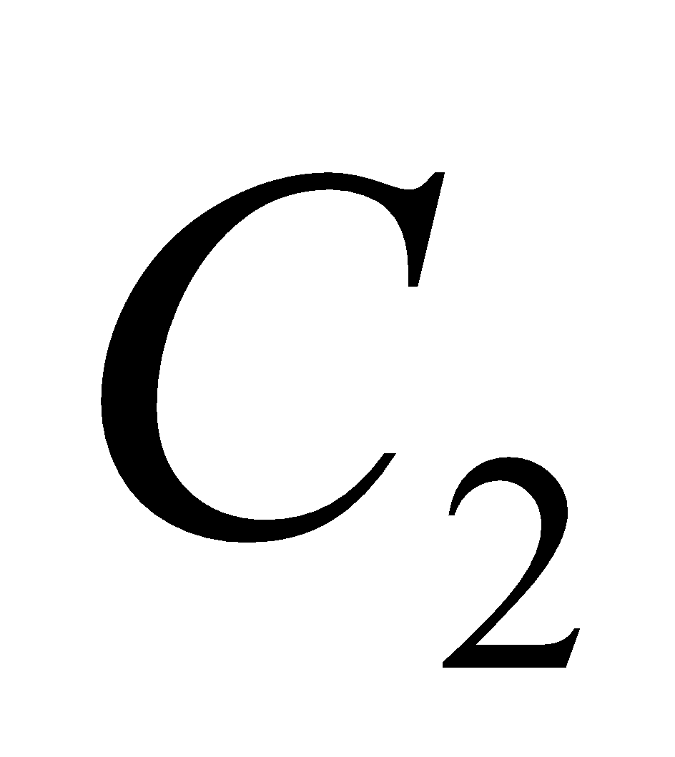

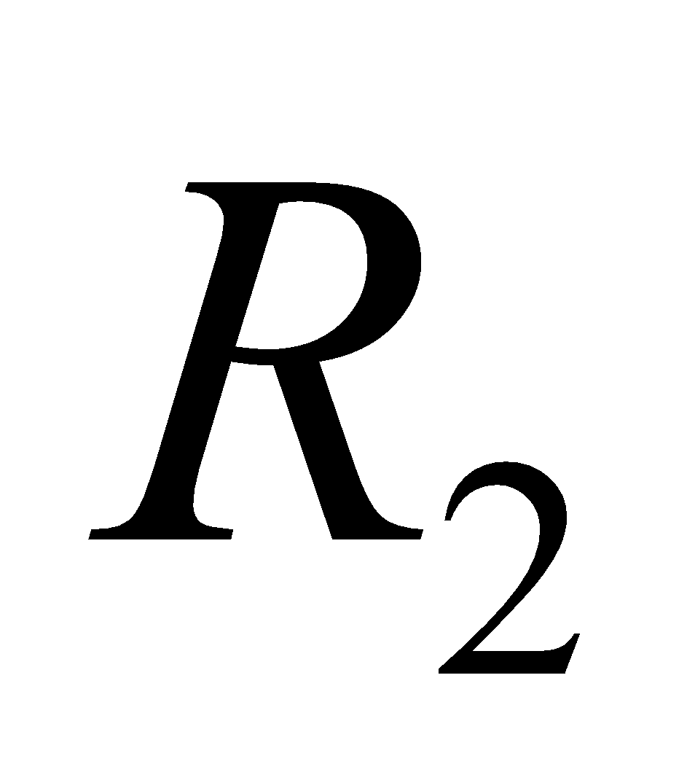
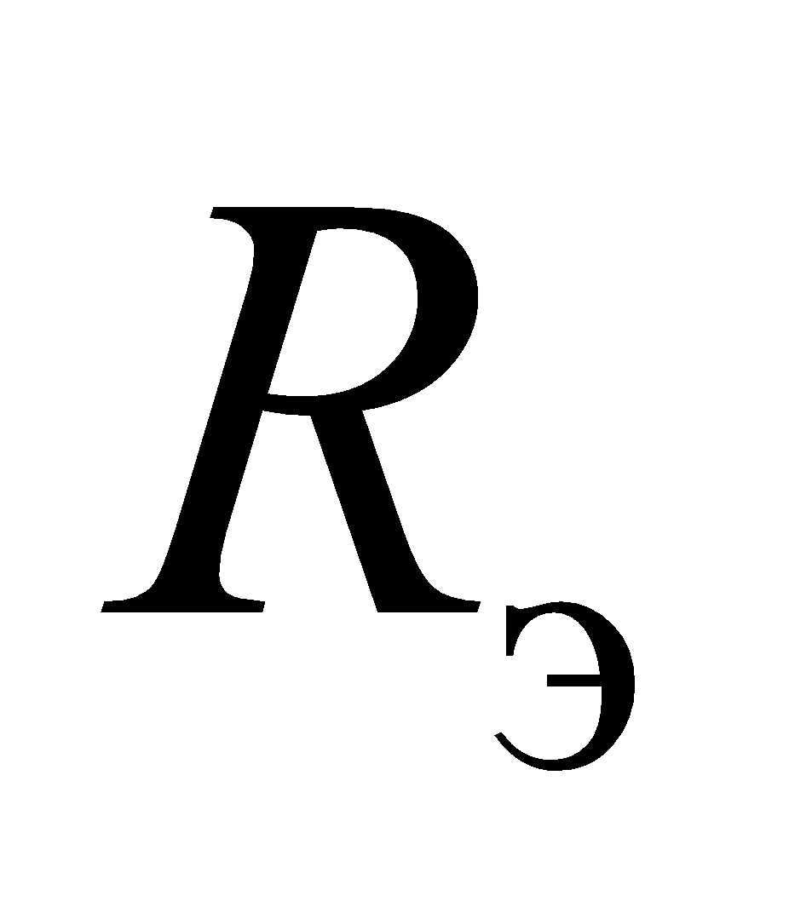
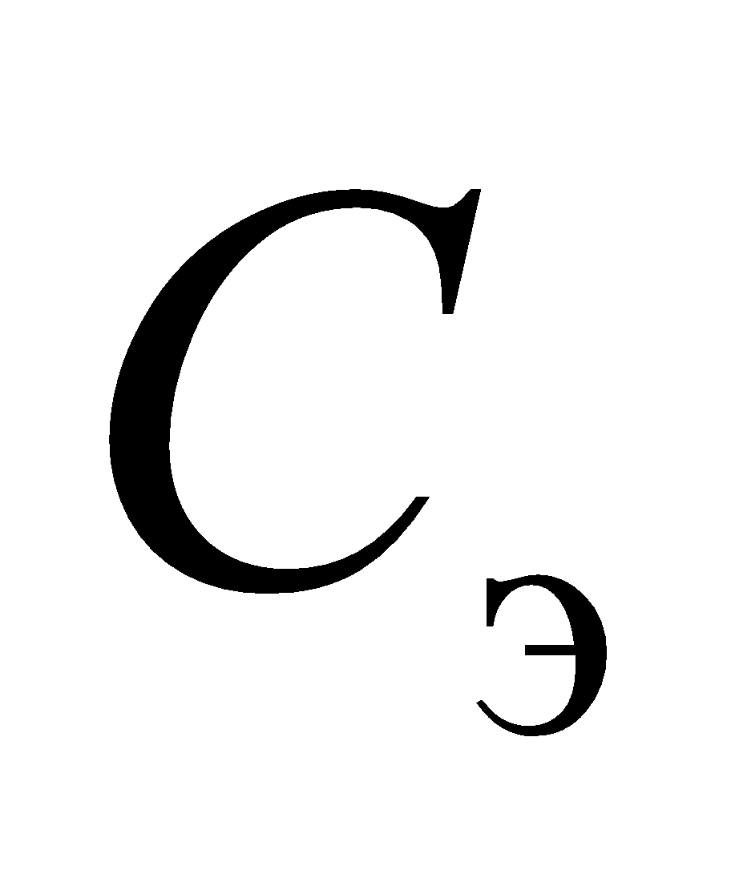
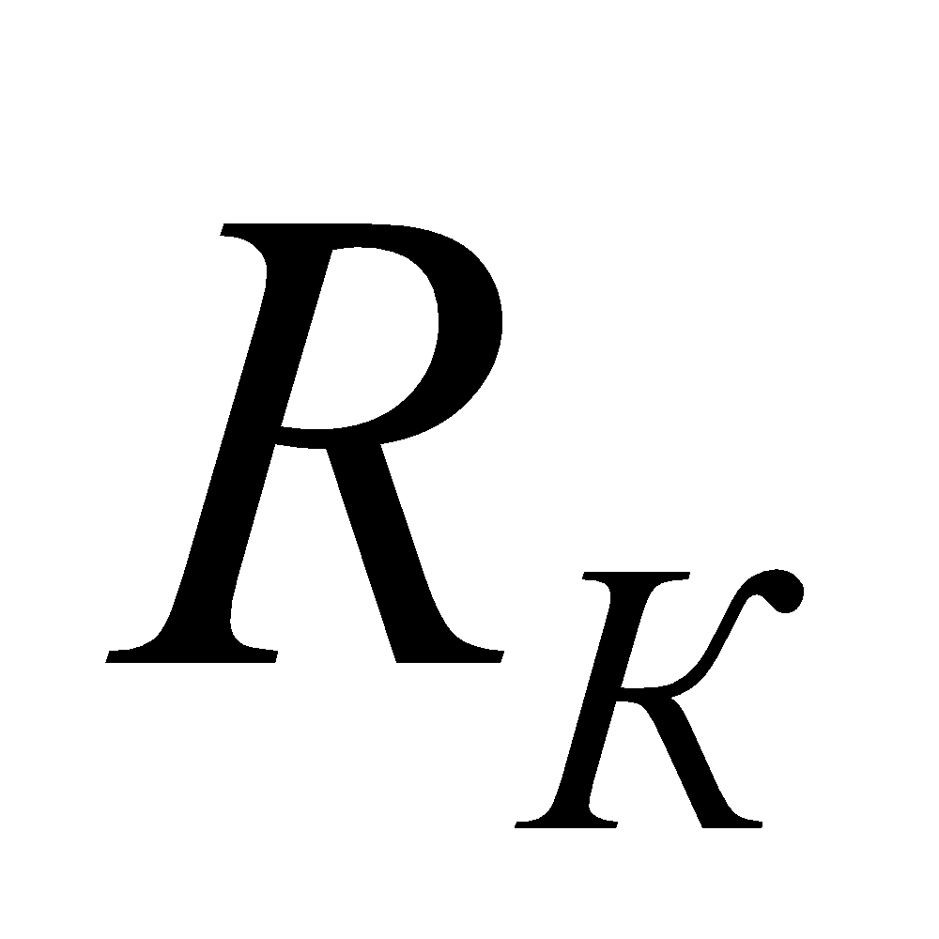
Усилительный каскад на биполярном транзисторе
Конденсаторы и – разделительные;
Делитель напряжения – определяет положение рабочей точки эмиттерного перехода.
- – цепь отрицательной обратной связи.
Резистор преобразует изменение тока
коллектора в выходное напряжение.
36
Электротехника и электроника

Slide 37
Полевые транзисторы
Полевой транзистор – полупроводниковый прибор, в котором регулирование тока осуществляется изменением проводимости проводящего канала с помощью поперечного электрического поля
Электроды полевого транзистора – исток (И), сток (С) и затвор (З).
Управляющее напряжение прикладывается
между затвором и истоком
37
Электротехника и электроника

Slide 38
Полевые транзисторы
Классификация полевых транзисторов
1. С управляющим p–n-переходом;
2. С металлическим затвором, изолированным от канала диэлектриком.
Приборы второго типа называют МОП-транзисторами.
38
Электротехника и электроника

Slide 39
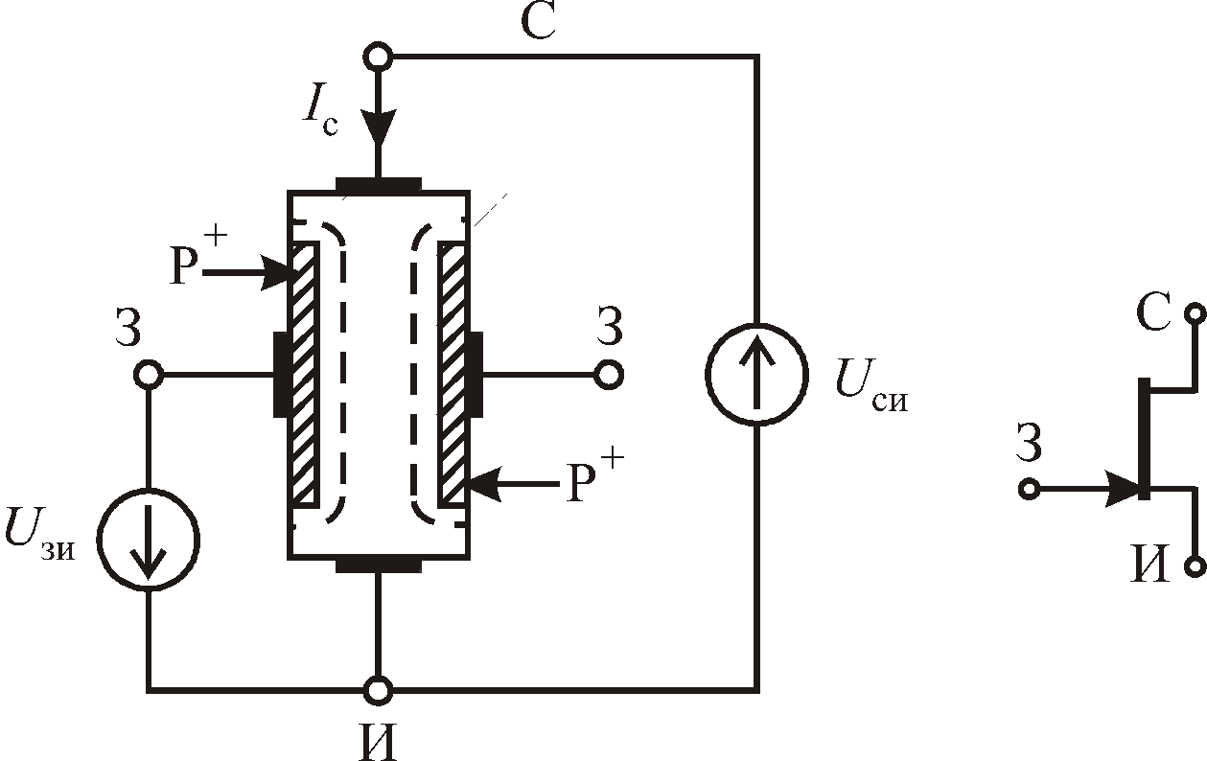
Полевой транзистор с управляющим p–n-переходом
Р
Р⁺
39
Электротехника и электроника

Slide 40
Полевой транзистор с управляющим p–n-переходом
Выходные характеристики
U_{зи} = –1 В
U_{зи} = –2 В
U_{зи} = –3 В
40
Электротехника и электроника

Slide 41
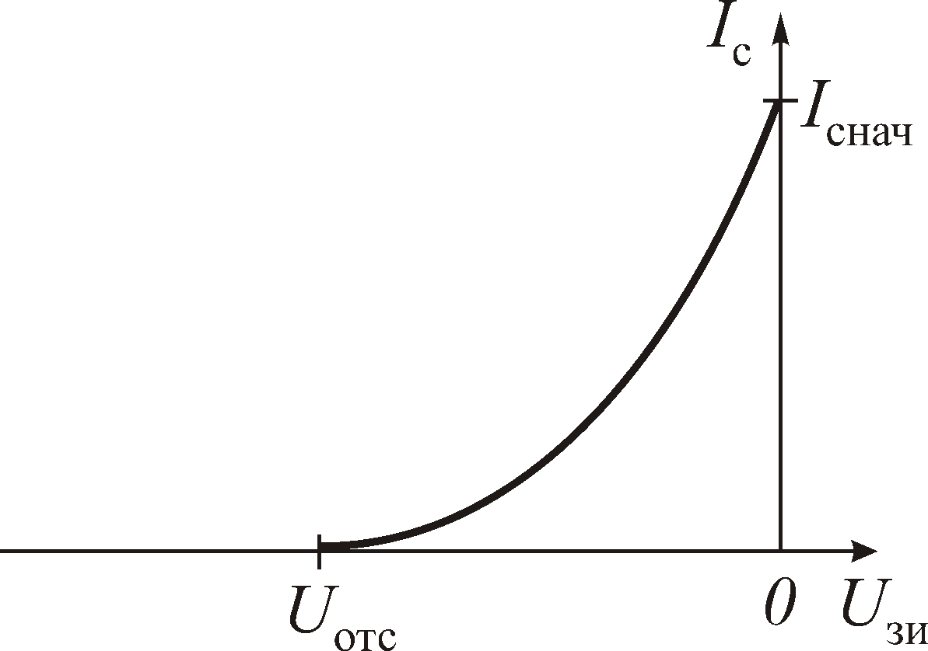

Полевой транзистор с управляющим p–n-переходом
Передаточная характеристика
При напряжении затвор-исток, равном напряжению отсечки ток стока близок к нулю.
У n-канального ПТ напряжение затвор-исток отрицательно.
41
Электротехника и электроника

Slide 42
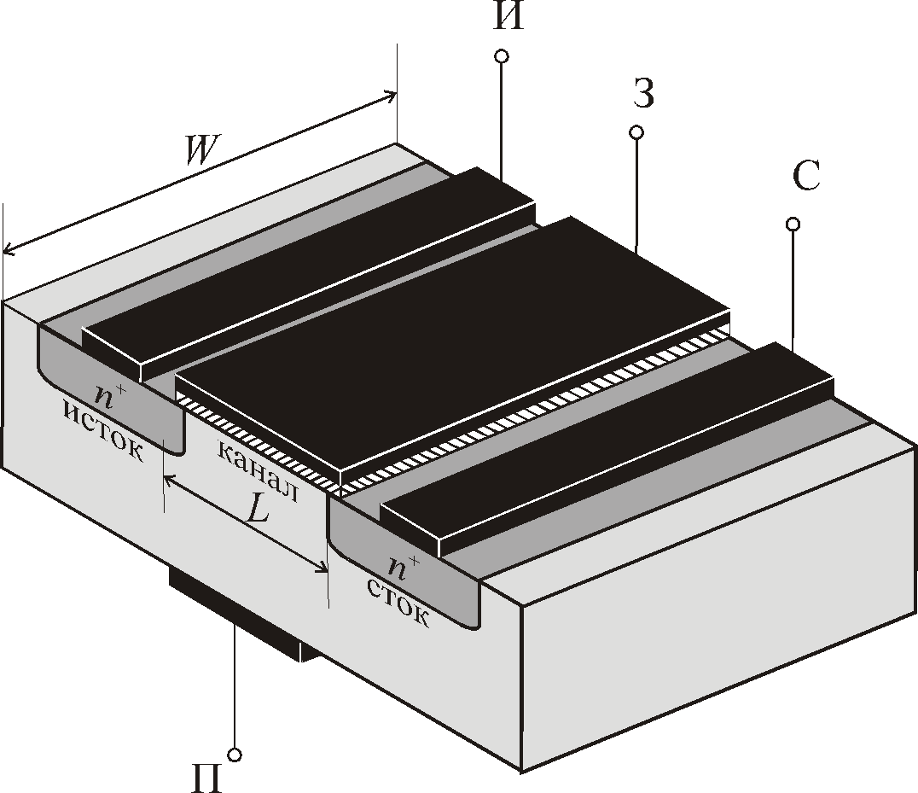
МОП-транзистор с индуцированным каналом
42
Электротехника и электроника

Slide 43
МОП-транзистор с индуцированным каналом
Выходные характеристики
Режимы полевого транзистора:
- линейный;
- насыщения;
- отсечки.
43
Электротехника и электроника

Slide 44
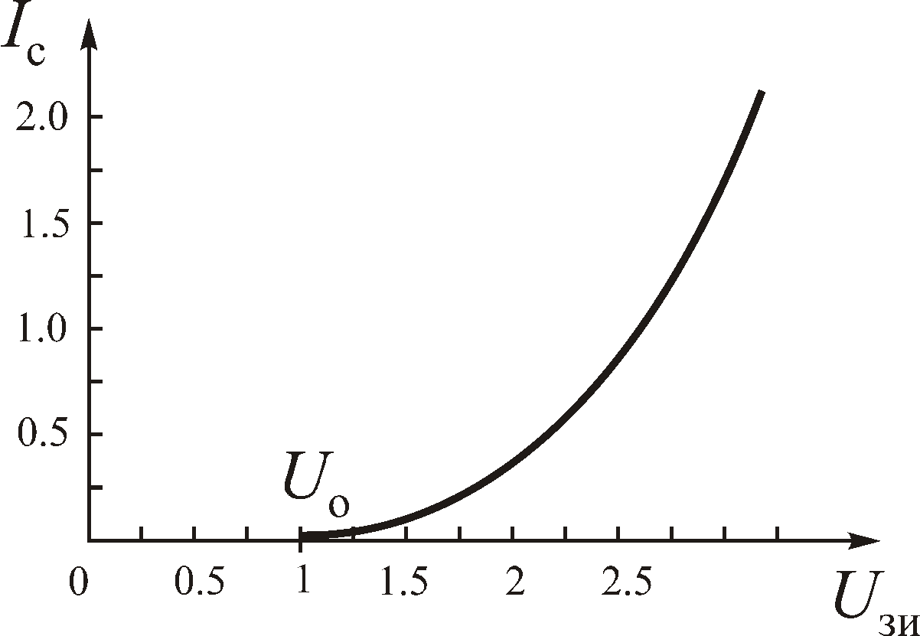
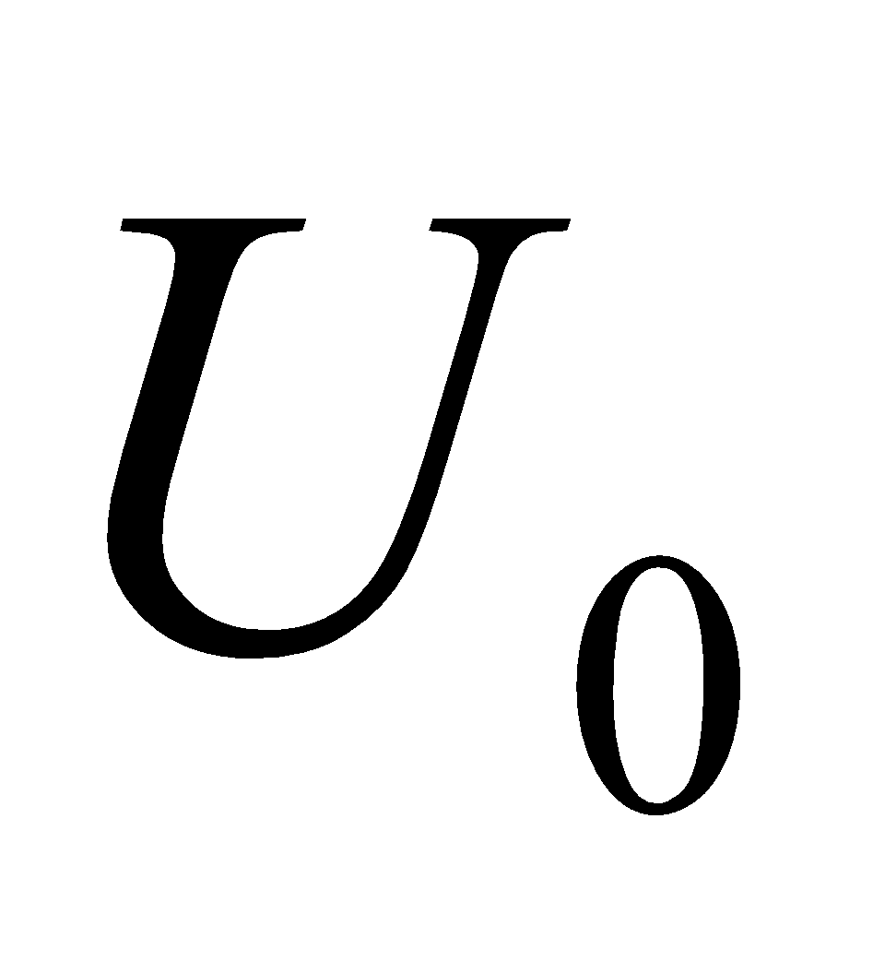
МОП-транзистор с индуцированным каналом
Передаточная характеристика МОП-транзистора
– напряжение отсечки
44
Электротехника и электроника

Slide 45
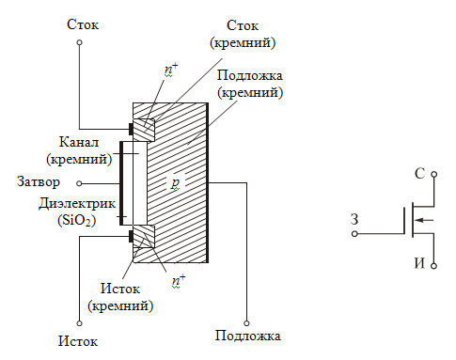
МОП-транзистор с встроенным каналом
45
Электротехника и электроника

Slide 46
МОП-транзистор с встроенным каналом
Выходные характеристики
I_{c}, мА
U_{зи} = 1 В
U_{зи} = 0 В
U_{зи} = –0.5 В
U_{зи} = –1 В
U_{зи} = –2 В
U_{cи}, В
46
Электротехника и электроника

Slide 47
МОП-транзистор с встроенным каналом
Передаточная характеристика
I_{с}
I_{с нач}
U_{отс}
U_{зи}
47
Электротехника и электроника

Slide 48
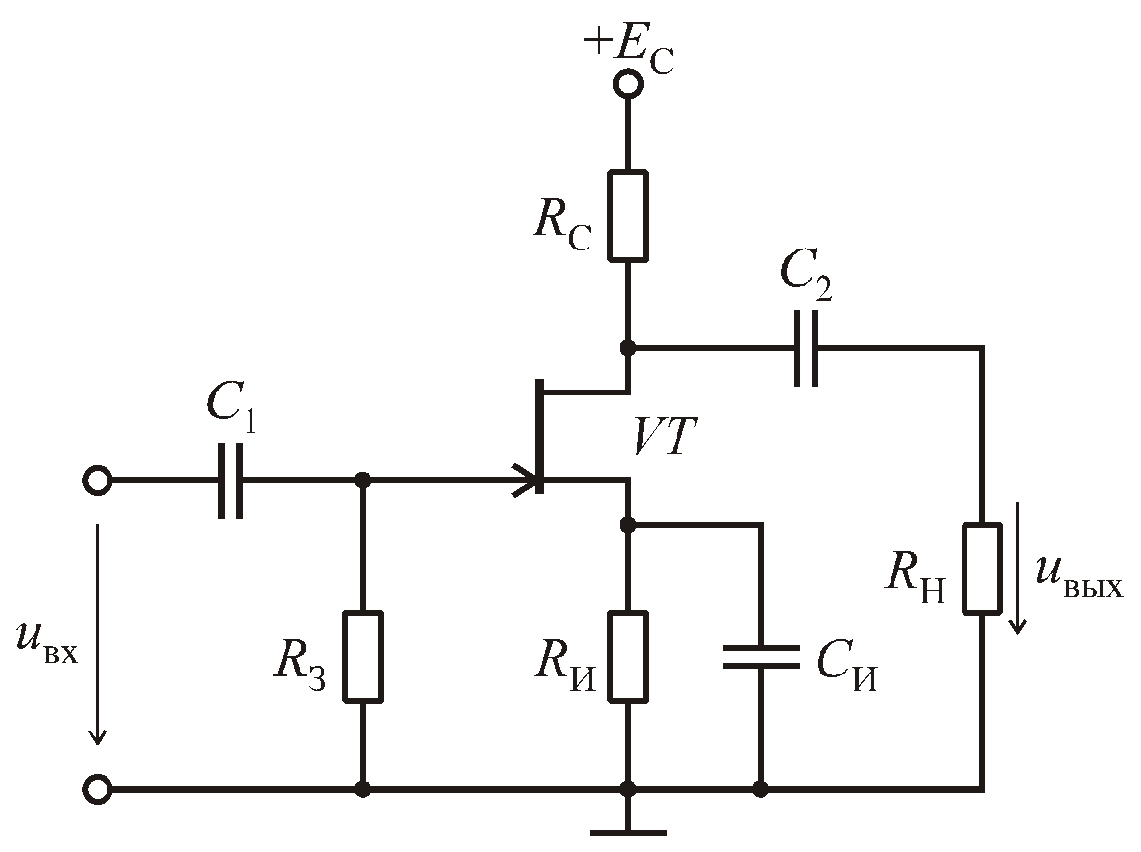
Усилитель на полевом транзисторе
с управляющим p–n-переходом
48
Электротехника и электроника

Slide 49
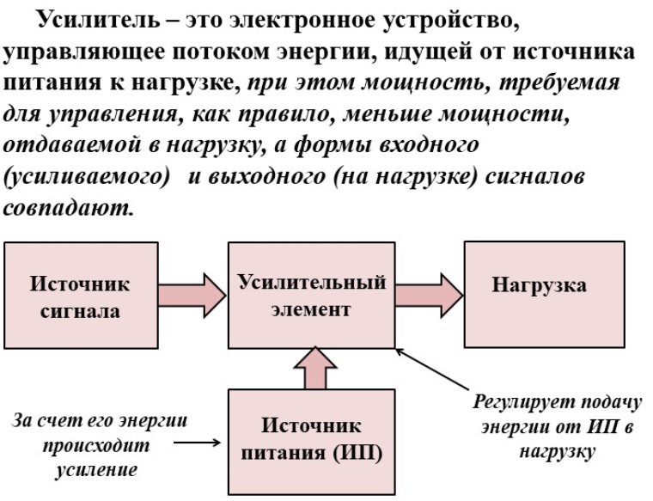
Усилители
49
Электротехника и электроника

Slide 50
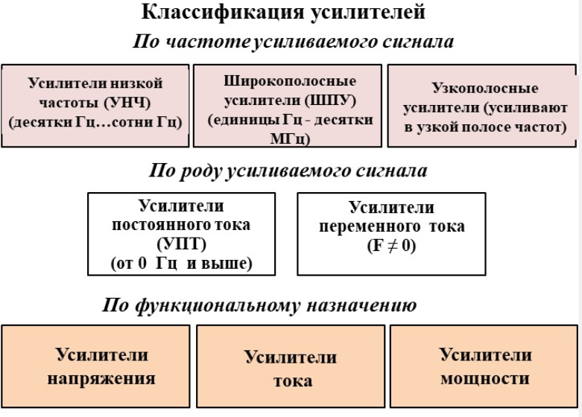
Усилители
50
Электротехника и электроника

Slide 51
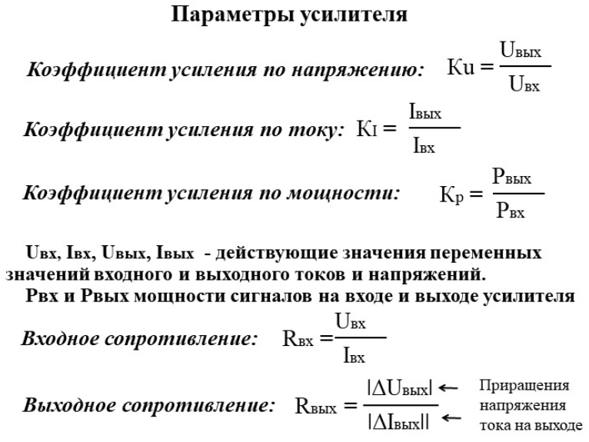
Усилители
51
Электротехника и электроника

Slide 52
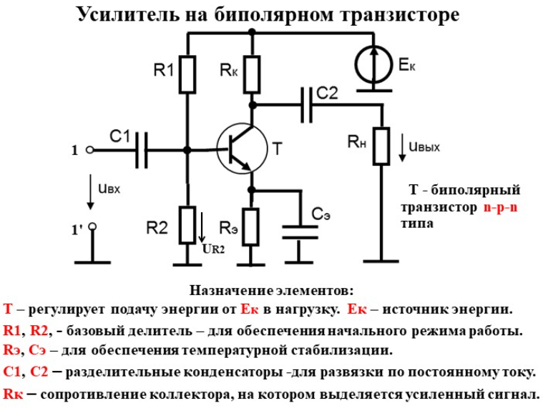
Усилители
52
Электротехника и электроника

Slide 53
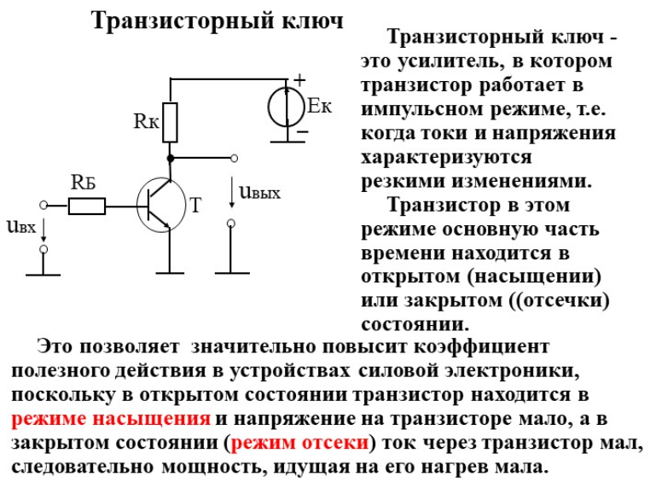
Усилители
53
Электротехника и электроника

Slide 54
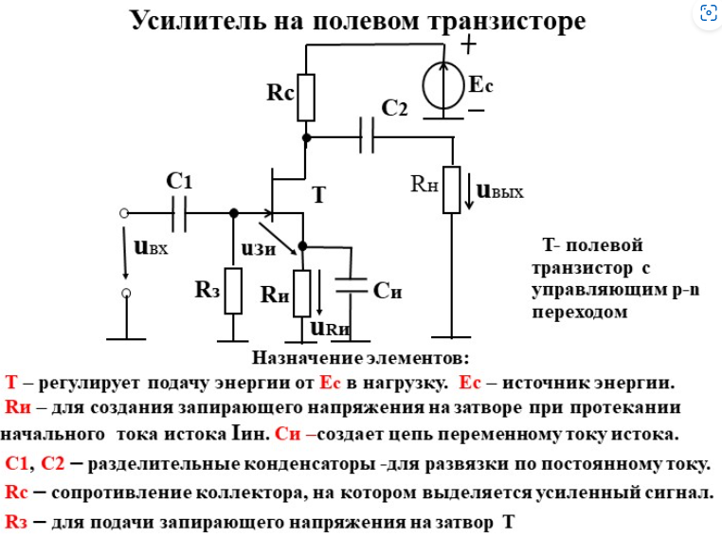
Усилители
54
Электротехника и электроника

Slide 55

Усилители
55
Электротехника и электроника

Slide 56



Усилители
Операционный усилитель (ОУ) – основной элемент аналоговой схемотехники, на его базе реализуются узлы, выполняющие операции над аналоговыми сигналами. К таким операциям относятся масштабирование, сравнение, сложение, вычитание, интегрирование, дифференцирование и т.д.
$$U_{вых}=k∙\left(U_{вх+}−U_{вх−}\right)$$
56
Электротехника и электроника

Slide 57

Усилители
57
Электротехника и электроника

Slide 58





Усилители
Передаточная характеристика
$$U_{вых}=k∙∆U_{вх}$$
$$k={10}^{5}…{10}^{6}$$
58
Электротехника и электроника

Slide 59









Усилители
Концепция идеального ОУ
применяется для инженерных расчетов схем на ОУ, при наличии обратной связи. Предполагается, что ОУ обладает следующими идеальными характеристиками:
$k=∞$
$R_{вх}=∞$
$R_{вых}=0$
$$∆U_{вх}$$
$$k∆U_{вх}$$
$$∆U_{вх}≤\frac{U_{пит}}{K}=0$$
$$R_{вх}=∞$$
$$U_{вых}=k∙∆U_{вх}$$
$$U_{вых}≤U_{пит}$$
$$φ_{+}=φ_{−}$$
$$I_{вх+}≈I_{вх−}≈0$$
необходимо, чтобы ОУ был охвачен отрицательной обратной связью и работал в линейном режиме!
59
Электротехника и электроника

Slide 60

Усилители
60
Электротехника и электроника

Slide 61

Усилители
61
Электротехника и электроника

Slide 62









Усилители
Инвертирующее включение
$$U_{вых}=U_{вх}(−\frac{R_{ос}}{R_{1}})$$
$$φ_{+}=0 В$$
$$φ_{−}=φ_{+}=0 В$$
$$I_{1}=\frac{U_{вх}−φ_{−}}{R_{1}}=\frac{U_{вх}}{R_{1}}$$
$$I_{1}=I_{вх−}+I_{ОС}$$
$$I_{ОС}=I_{1}$$
$$U_{вых}=−I_{ОС}R_{ОС}= −\frac{U_{вх}}{R_{1}}∙R_{ОС}$$
$$I_{ОС}R_{ОС}=U_{Rос}=φ_{−}−U_{вых}=−U_{вых}$$
62
Электротехника и электроника

Slide 63










Усилители
Неинвертирующее включение
$$U_{вых}= U_{вх}\left(1+\frac{R_{ОС}}{R_{1}}\right)$$
$$φ_{+}=U_{вх}$$
$$φ_{−}=φ_{+}=U_{вх}$$
Повторитель напряжения
$$R_{1}=∞.$$
$$U_{вых}=U_{вх}$$
$$I_{1}=\frac{U_{вх}}{R_{1}}$$
$$I_{ОС}=I_{1}=I$$
$$U_{вых}=I∙\left(R_{ОС}+R_{1}\right)=\frac{U_{вх}}{R_{1}}∙\left(R_{ОС}+R_{1}\right)$$
63
Электротехника и электроника

Slide 64







Усилители
Дифференциальное включение
$$U_{вых}=\frac{R_{ОС}}{R_{1}}(U_{вх+}−U_{вх−})$$
$$\frac{R_{ОС}}{R_{1}}=\frac{R_{3}}{R_{2}}=k$$
$$φ_{вх+}=U_{вх+}\frac{R_{3}}{R_{2}+R_{3}}$$
$$U_{вых}=U_{вх−}\left(−\frac{R_{ОС}}{R_{1}}\right)+φ_{вх+}\left(1+\frac{R_{ОС}}{R_{1}}\right)$$
$$U_{вых}=U_{вх−}\left(−\frac{R_{ОС}}{R_{1}}\right)+U_{вх+}\frac{R_{3}}{R_{2}+R_{3}}\left(1+\frac{R_{ОС}}{R_{1}}\right)$$
$$\frac{R_{ОС}}{R_{1}}=\frac{R_{3}}{R_{2}}=k$$
64
Электротехника и электроника

Slide 65


Усилители
Инвертирующий сумматор
$$U_{вых}=−(U_{1}\frac{R_{ОС}}{R_{1}}+U_{2}\frac{R_{ОС}}{R_{1}}+U_{3}\frac{R_{ОС}}{R_{1}}+…+U_{N}\frac{R_{ОС}}{R_{1}})$$
65
Электротехника и электроника

Slide 66



Усилители
Интегратор
Схема интегратора создаётся заменой в схеме инвертирующего усилителя резистора Rос конденсатором. Интегратор широко используют при построении аналоговых решающих и моделирующих устройств. На его основе выполняют генераторы линейно изменяющегося напряжения.
66
Электротехника и электроника

Slide 67




Усилители
Дифференциатор
67
Электротехника и электроника

